Slide 1
二阶段的重点-逻辑
咱们第二阶段学习的是js语言，学完以后会做很多高端的东西，比如说网页中的动画特效，还可以做游戏，做app，做桌面应用程序，甚至可以控制硬件，做物联网的开发。同时，课程比起第一阶段来说，是有一定难度的，需要更加用心去去学，多思考。比起收获来说，这些辛苦绝对值得。咱们第二阶段学习的js比起前面的网页布局来说，最明显的不同是多了些逻辑，逻辑这个概念比较抽象，在小孩子眼里，逻辑就是因为和所以，在成年人眼里的话，逻辑就是真和假，在宗教的眼里，逻辑就是因果。。。
总而言之，逻辑就是咱们通过一些概念，经过自己的分析、判断、推理、论证来理解事物。在咱们编程的过程中，慢慢习惯了这种逻辑思维的话，你会发现，我们可以将不可能变得可能，将复杂的变得简单。甚至，你慢慢会发现自己的生活也变得井井有条。且拥有逻辑思维后，你会发现智商也提高了。

Slide 2
逻辑收获
咱们二阶段的学习目标就是js这门语言，它是前端的精华，是前端的核心，js除了可以单独开发项目以外，很多框架和插件都
是使用js来编写的，学好二阶段的js，才能对各种框架的原理有一个深刻的理解，才能为咱们第三阶段的学习打好基础。所以
二阶段的学习至关重要，一定要认真学好它。
多练习还是必要的，古人曾说：“书读百遍，其义自见”，咱们代码有些不太好理解的，写多了就理解了。
所以，咱们第二阶段的学习方法：1、多练习 2、尝试用不同思路去思考解决方案

Slide 3
课程内容介绍
阶段课程总时长：8周
前四周：基础阶段
第一周：JS的基础语法，分支语句，循环语句，函数，作用域，递归等
第二周：数组，字符串，ES5，Math对象，Date对象，BOM对象，DOM对象等
第三周：事件对象，正则表达式，ES6语法，高级DOM操作等
第四周：面向对象，面向对象案例，阶段考试
后四周：进阶阶段
第五周：前后端交互，Ajax，bootstrap，易错系统
第六周：闭包，继承，设计模式，jQuery类库等
第七周：Nodejs基础，SASS，Gulp，Git等框架和工具的应用
第八周：项目周，升阶段考试

Slide 4

JavaScript 基础语法

Slide 5
1
JavaScript 历史
目录
2
JavaScript 是什么
3
JavaScript 书写
4
JavaScript 基础语法（重点）

Slide 6
01
JavaScript历史

Slide 7
JavaScript 历史
js出现之前的网页
浏览器
远程服务器
用 户 名：
密 码：
确认密码：
。。。
校验数据
发送
输入的数据
得到结果
返回
结果
注 册
整个过程大约30s

Slide 8

JavaScript 历史
网景
网景浏览器1.0发布后，以共享软件的方式贩卖
，因为功能追加得很快，所以当时占有率相当地高，
1995年，该公司的收入每季上升一倍。

Slide 9
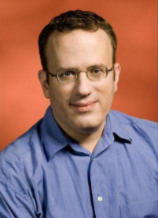
JavaScript 历史
js的由来
1995年5月，网景公司做出决策，未来的网页脚本语言必须"看上去与Java足够相似"，但是比Java简单，使得非专业的 网页作者也能很快上手。 这个决策实际上将Perl、Python、Tcl、Scheme等非面向对象编程的语言都排除在外了。
Brendan Eich被指定为这种"简化版Java语言"的设计师。
但是，他对Java一点兴趣也没有。为了应付公司安排的任务，他只用10天时间就把Javascript设计出来了。
1995年，该公司的收入每季上升一倍。

Slide 10
JavaScript 历史
有了js后的网页
浏览器
远程服务器
用 户 名：
密 码：
确认密码：
。。。
发送
校验数据
结果
大大节省了服务器的开销
注 册

Slide 11


JavaScript 历史
浏览器大战
JScript
JavaScript
ScriptEase

Slide 12

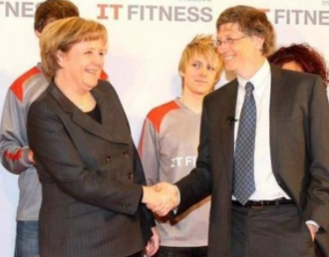
JavaScript 历史
js标准统一
标准：ECMAScript
ECMA：欧洲计算机制造商协会

Slide 13
01
JavaScript是什么

Slide 14
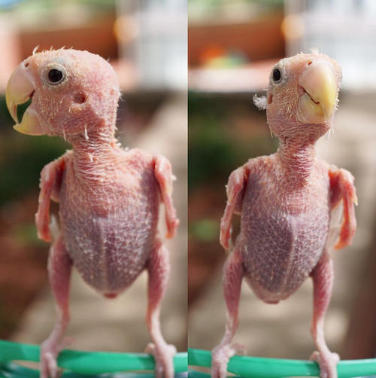
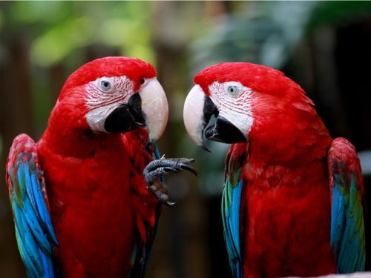
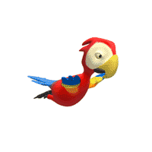
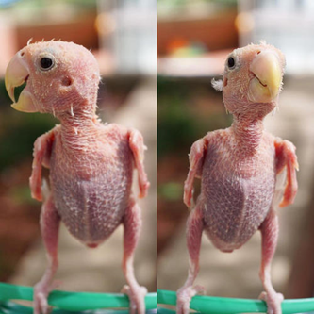
JavaScript 是什么
HTML
CSS
JavaScript
有HTML 是页面的结构，也就是一个页面的骨架。几个骨头，几个眼睛，几个鼻子，几个嘴。
CSS 是页面的样式， 也就是长成什么样子。骨头都是怎么排列的， 眼睛和嘴的位置关系是什么，一身毛是什么颜色的
JS 是页面的行为， 也就是这个能干什么。翅膀可以上下煽动，让自己飞起来嘴可以开合开合，能吃东西
……

Slide 15
JavaScript 的应用场景
01. 表单验证：规范用户输入数据，和后台数据进行交互
02. 网页特效：给页面内容加行为，让页面动起来
03. 游戏开发：飞机大战、打砖块
04.物联网：基本上，凡具备Web浏览器的设备，就能运行JavaScript。 参考网址：https://zhuanlan.zhihu.com/p/45509947

Slide 16
JavaScript 和H5的关系
h5，是html的下一个版本，很强大，就目前而言，我们知道的h5只是一些标签，并不能完美的展示出他的强大之处，加入js后，才能激活这些标签深层次的功能。

Slide 17
02
JavaScript书写

Slide 18

JavaScript 书写
1.行内式
2.内嵌式
3.外链式

Slide 19
JavaScript 的书写
01. 行内式
写在html标签的属性内
通过行为触发执行

Slide 20
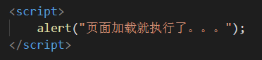
JavaScript 的书写
02. 内联式
在html中，体现为一个双标签，标签名为script
页面加载就执行

Slide 21
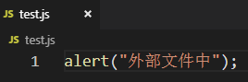
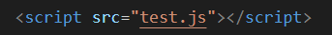
JavaScript 的书写
03. 外联式
代码在一个单独的js后缀的文件中
在html中通过script标签的src属性引入
页面加载就执行

Slide 22
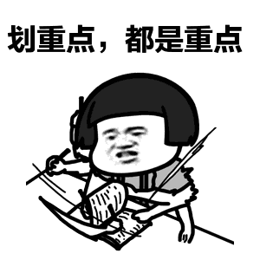
JavaScript 的书写
注意：
行内真的很少用，几乎不用
内嵌和外链不能共用一个script标签
外链的script标签原则上来说可以放在任何位置
外链的script属性为src，不是href，不是href，不是href…

Slide 23
03
JavaScript基本语法【重点】

Slide 24
JavaScript 语法
JS三大组成部分
JS的注释
JS的变量
JS的数据类型
JS的运算符

Slide 25
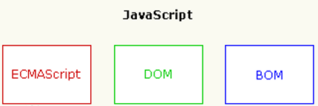
JavaScript 三大组成部分
ECMAScript：语法
BOM：提供了操作浏览器对象的一套方法
DOM：提供了操作文档对象的方法

Slide 26
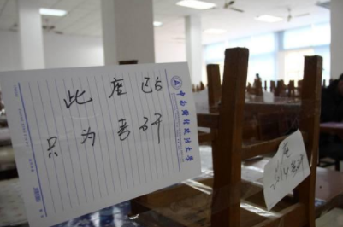
JavaScript 注释
告诉所有能看到我的人，这到底是咋回事！

Slide 27

JavaScript 注释
js的注释分两种，单行和多行
单行注释： // 被注释的内容
多行注释：
/*
第一行注释
第二行注释
。。。
*/

Slide 28
JavaScript 的变量
什么是变量
如何创建变量
命名规则
关键字和保留字
存储数据

Slide 29
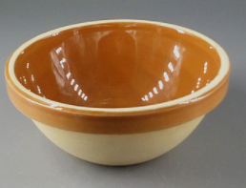
JavaScript 变量
01. 什么是变量
简单来说，变量就是一个容器
可以存储数据的容器

Slide 30
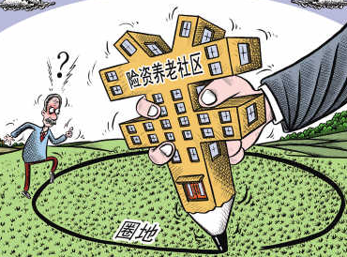
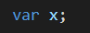
JavaScript 变量
02. 如何创建变量
创建变量就是给定义一个容器，并起个名字
使用var关键字，后面跟变量名

Slide 31

JavaScript 变量
03. 变量名的规则
可以使用数字0-9，字母a-zA-Z，下划线_，美元符$ 组成
不允许以数字开头
不允许使用中文
区分大小写
不允许使用关键字和保留字
尽量语义化 - 词必达意
尽量驼峰式 - 由多个单词组成时，每个单词的首字母大写

Slide 32
JavaScript 变量
04. 关键字和保留字
关键字
break | do | instanceof | typeof
case | else | new | var
catch | finally | return | void
continue | for | switch | while
debugger* | function | this | with
default | if | throw | delete
in | try | let* | yield*
尽量不要使用
arguments | Error | Math | String
Array | eval | NaN | super
Boolean | EvalError | Number | synchronized
Date | Function | Object | throws
decodeURI | Infinity | parseFloat | transient
decodeURIComponent | isFinite | parseInt | volatile
encodeURI | isNaN | RangeError | regExp
encodeURIComponent | JSON
保留字
abstract | enum | int | short
boolean | export | interface | static
byte | extends | long | super
char | final | native | synchronized
class | float | package | throws
const | goto | private | transient
debugger | implenments | protected | volatile
double | import | public
小技巧：
只要在 js 中已经有功能的单词，都不要使用
在单词前加前缀

Slide 33
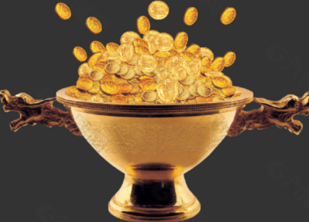
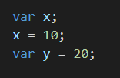
JavaScript 变量
05. 存储数据
给变量中存储数据使用等于号
=
等于号在js中叫赋值符

Slide 34
JavaScript 变量
05. 存储数据
注意：
赋值符右边是值
赋值符左边是变量
赋值符将右边的值放到左边的变量中存起来

Slide 35
JavaScript 的语法
接下来是一些非常实用的小内容…

Slide 36
JavaScript 变量
如何显示计算机的执行结果
alert( 要显示的信息或变量 )
document.write( 要显示的信息或变量 )
console.log( 要显示的信息或变量 )

Slide 37
JavaScript 的语法
04. JS的数据类型
分类
检测
转换

Slide 38
JavaScript 变量
04. JS的数据类型 – 分类
字符 String：所有使用引号包裹的数据
数值 Number：0-9，NaN
布尔 Boolean：false，true
undefined：undefined，表示没有值，或未赋值
null：null，表示为空，是一种状态
对象 Object：…
数组 Array：…
函数 Function：…
…

Slide 39
JavaScript 变量
04. JS的数据类型 – 转换
其他转数值
parseInt( 变量 )
parseFloat( 变量 )
Number( 变量 )
Math.round(变量)
其他转数值
parseInt( 变量 )
parseFloat( 变量 )
Number( 变量 )
Math.round(变量)

Slide 40
JavaScript 变量
04. JS的数据类型 – 转换
其他转数值
parseInt( 变量 )
parseFloat( 变量 )
Number( 变量 )
Math.round(变量)
其他转字符
变量.toString()
有一些数据类型不能使用 toString() 方法，比如 undefined 和 null
String(变量)
所有数据类型都可以

Slide 41
JavaScript 变量
04. JS的数据类型 – 转换
其他转布尔
Boolean(变量)
在 js 中，只有 ''、0、null、undefined、NaN，这些是 false，其余都是 true

Slide 42
JavaScript 的语法
05. JS的运算符
数学运算符
赋值运算符
比较运算符
逻辑运算符
一元运算符（自增自减）

Slide 43
JavaScript 语法
05. JS的运算符 – 数学运算符
+ - * / %

Slide 44
JavaScript 语法
05. JS的运算符 – 数学运算符
+ 字符串拼接符
只有符号两边都是数字的时候才会进行加法运算
只要符号任意一边是字符类型，就会进行字符串拼接
其他符号会自动把两边都转换成数字进行运算

Slide 45
JavaScript 语法
05. JS的运算符 – 赋值运算符
=
就是把 = 右边的赋值给等号左边的变量名
var num = 100
就是把 100 赋值给 num 变量
那么 num 变量的值就是 100

Slide 46
JavaScript 语法
05. JS的运算符 – 赋值运算符
+=
var a = 10;
a += 10;
console.log(a); // 20
a += 10 等价于 a = a + 10

Slide 47
JavaScript 语法
05. JS的运算符 – 赋值运算符
其余符号:
-= *= /= %=

Slide 48
JavaScript 语法
05. JS的运算符 – 比较运算符
==
比较符号两边的值是否相等，不管数据类型
1 == '1’
两个的值是一样的，所以得到 true

Slide 49
JavaScript 语法
05. JS的运算符 – 比较运算符
===
比较符号两边的值和数据类型是否都相等
1 === '1’
两个值虽然一样，但是因为数据类型不一样，所以得到 false

Slide 50
JavaScript 语法
05. JS的运算符 – 比较运算符
!=
比较符号两边的值是否不等
1 != '1’
因为两边的值是相等的，所以比较他们不等的时候得到 false

Slide 51
JavaScript 语法
05. JS的运算符 – 比较运算符
!==
比较符号两边的数据类型和值是否不等
1 !== '1’
因为两边的数据类型确实不一样，所以得到 true

Slide 52
JavaScript 语法
05. JS的运算符 – 比较运算符
其他运算符：
> >= < <=

Slide 53
JavaScript 语法
05. JS的运算符 – 逻辑运算符
&&
进行 且 的运算
符号左边必须为 true 并且右边也是 true，才会返回 true
只要有一边不是 true，那么就会返回 false
true && true true
true && false false
false && true false
false && false false

Slide 54
JavaScript 语法
05. JS的运算符 – 逻辑运算符
||
进行 或 的运算
符号的左边为 true 或者右边为 true，都会返回 true
只有两边都是 false 的时候才会返回 false
true || true true
true || false true
false || true true
false || false false

Slide 55
JavaScript 语法
05. JS的运算符 – 逻辑运算符
!
进行 取反 运算
本身是 true 的，会变成 false
本身是 false 的，会变成 true
!true false
!false true

Slide 56
JavaScript 语法
05. JS的运算符 – 一元运算符-自增
++
进行自增运算
分成两种，前置++ 和 后置++
前置++，会先把值自动 +1，在返回
var a = 10; console.log(++a); // 会返回 11，并且把 a 的值变成 11
后置++，会先把值返回，在自动+1
var a = 10; console.log(a++); // 会返回 10，然后把 a 的值变成 11

Slide 57
JavaScript 语法
05. JS的运算符 – 一元运算符-自增
--
进行自减运算
分成两种，前置-- 和 后置--
和 ++ 运算符道理一样

